Slide 1
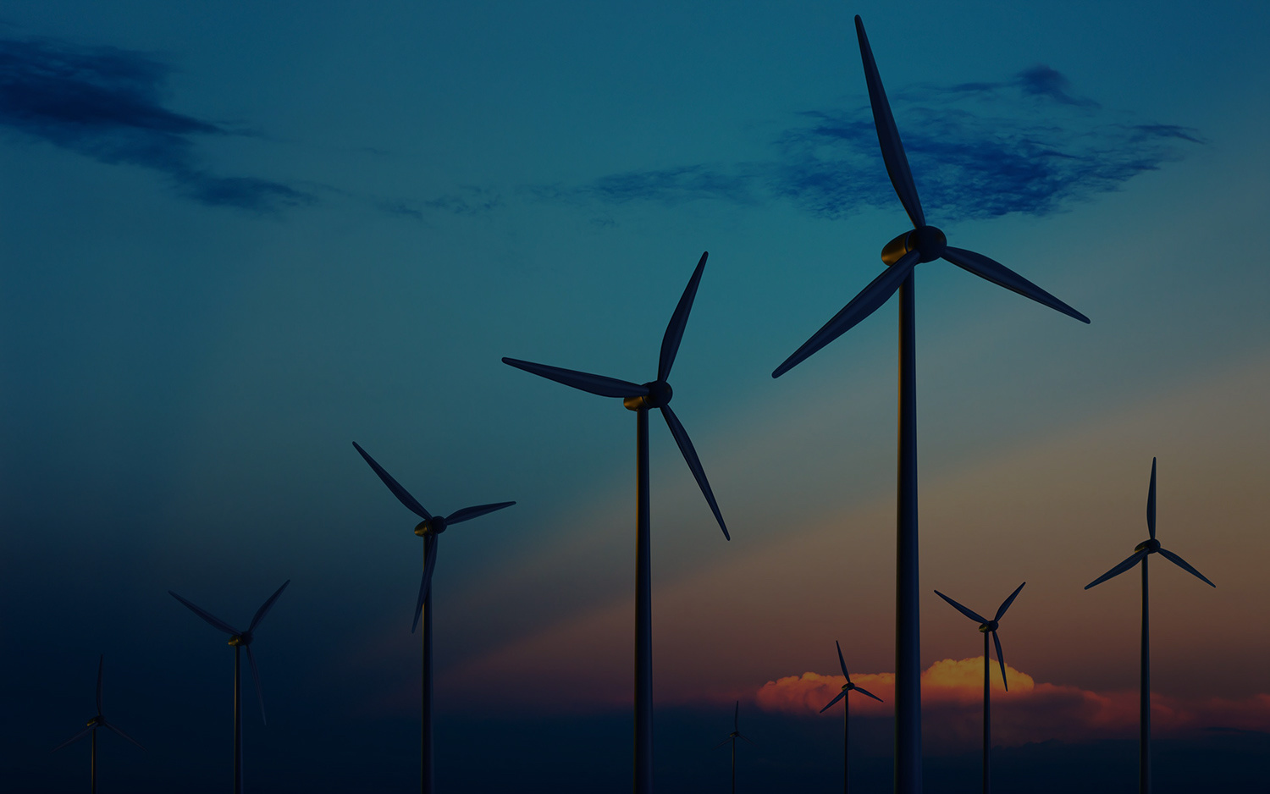


BANC DE TEST EOLIENNE
SESSION 2017-2018
BTS SN OPTION IR
Revue 2

Slide 2
Sommaire recap du projet gantt diagramme mes taches communication

Slide 3
Mes tâches :
Mon rôle dans le projet consiste à réaliser les pages Web de consultation. Celle-ci permettront, depuis un PC (ou smartphone) connecté au réseau de :
Consulter la mesure instantanée en fonction du vent
Consulter un scénario de test précédemment effectué
L’hébergement des pages Web et de la base de données se feront sur une machine Linux sur serveur Apache/MySQL
Installation d’une machine Linux pour assurer le rôle de serveur

Slide 4
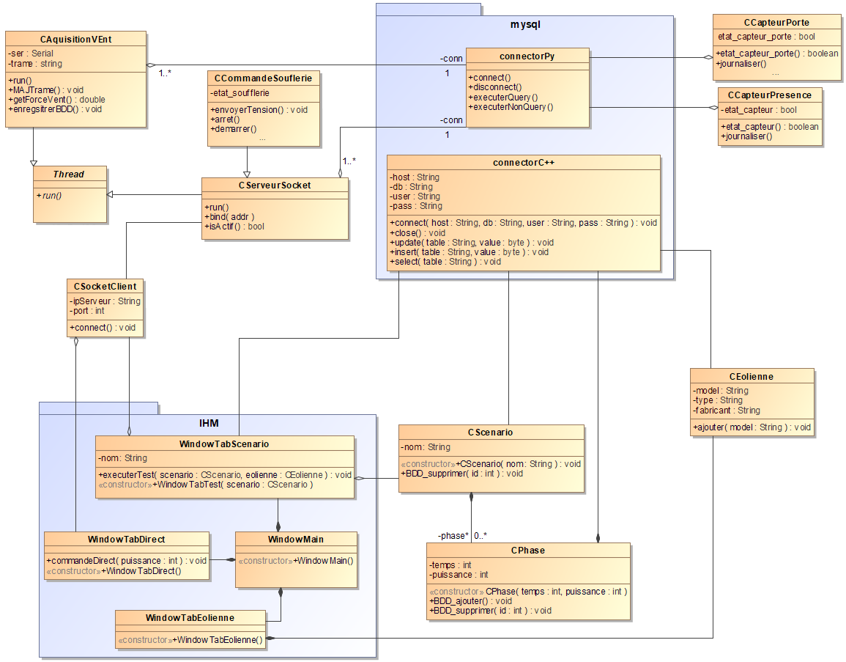



Diagramme de
classe

Slide 5
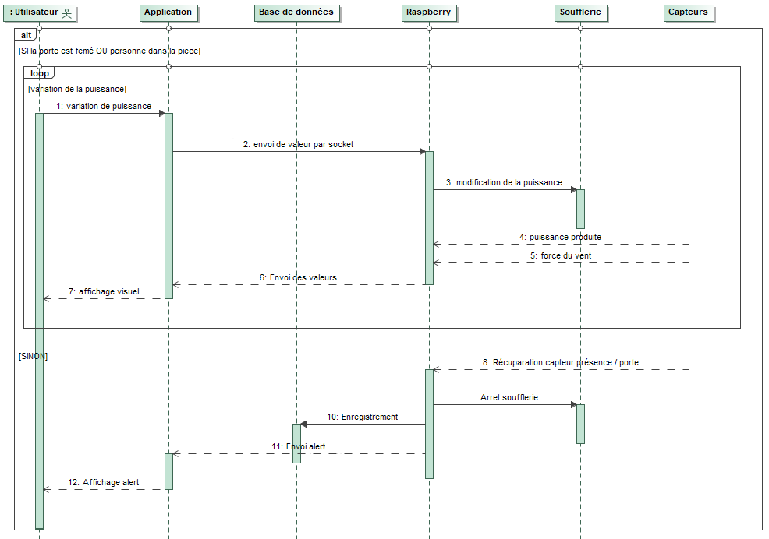
Diagramme de
séquence

Slide 6
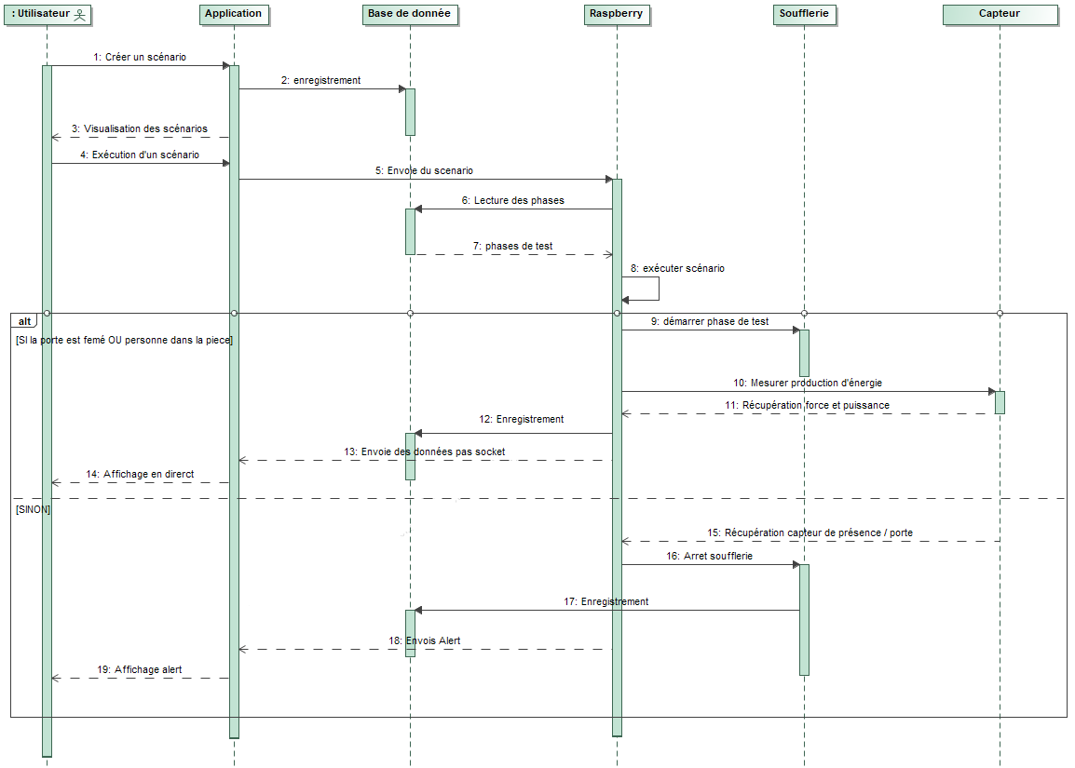
Diagramme de
séquence

Slide 7

Mes tâches
Installation d’une machine Linux pour assurer le rôle de serveur
Hébergement des pages Web et de la base de données
Réaliser les pages Web de consultation
Consulter la mesure instantanée en fonction du vent
Consulter un scénario de test précédemment effectué

Slide 8

Installation d’une machine Linux pour assurer le rôle de serveur
Choix de la distribution Linux
Considérée comme plus stable qu’Ubuntu.
Debian a été conçue originellement pour faire fonctionner des serveurs.

Slide 9
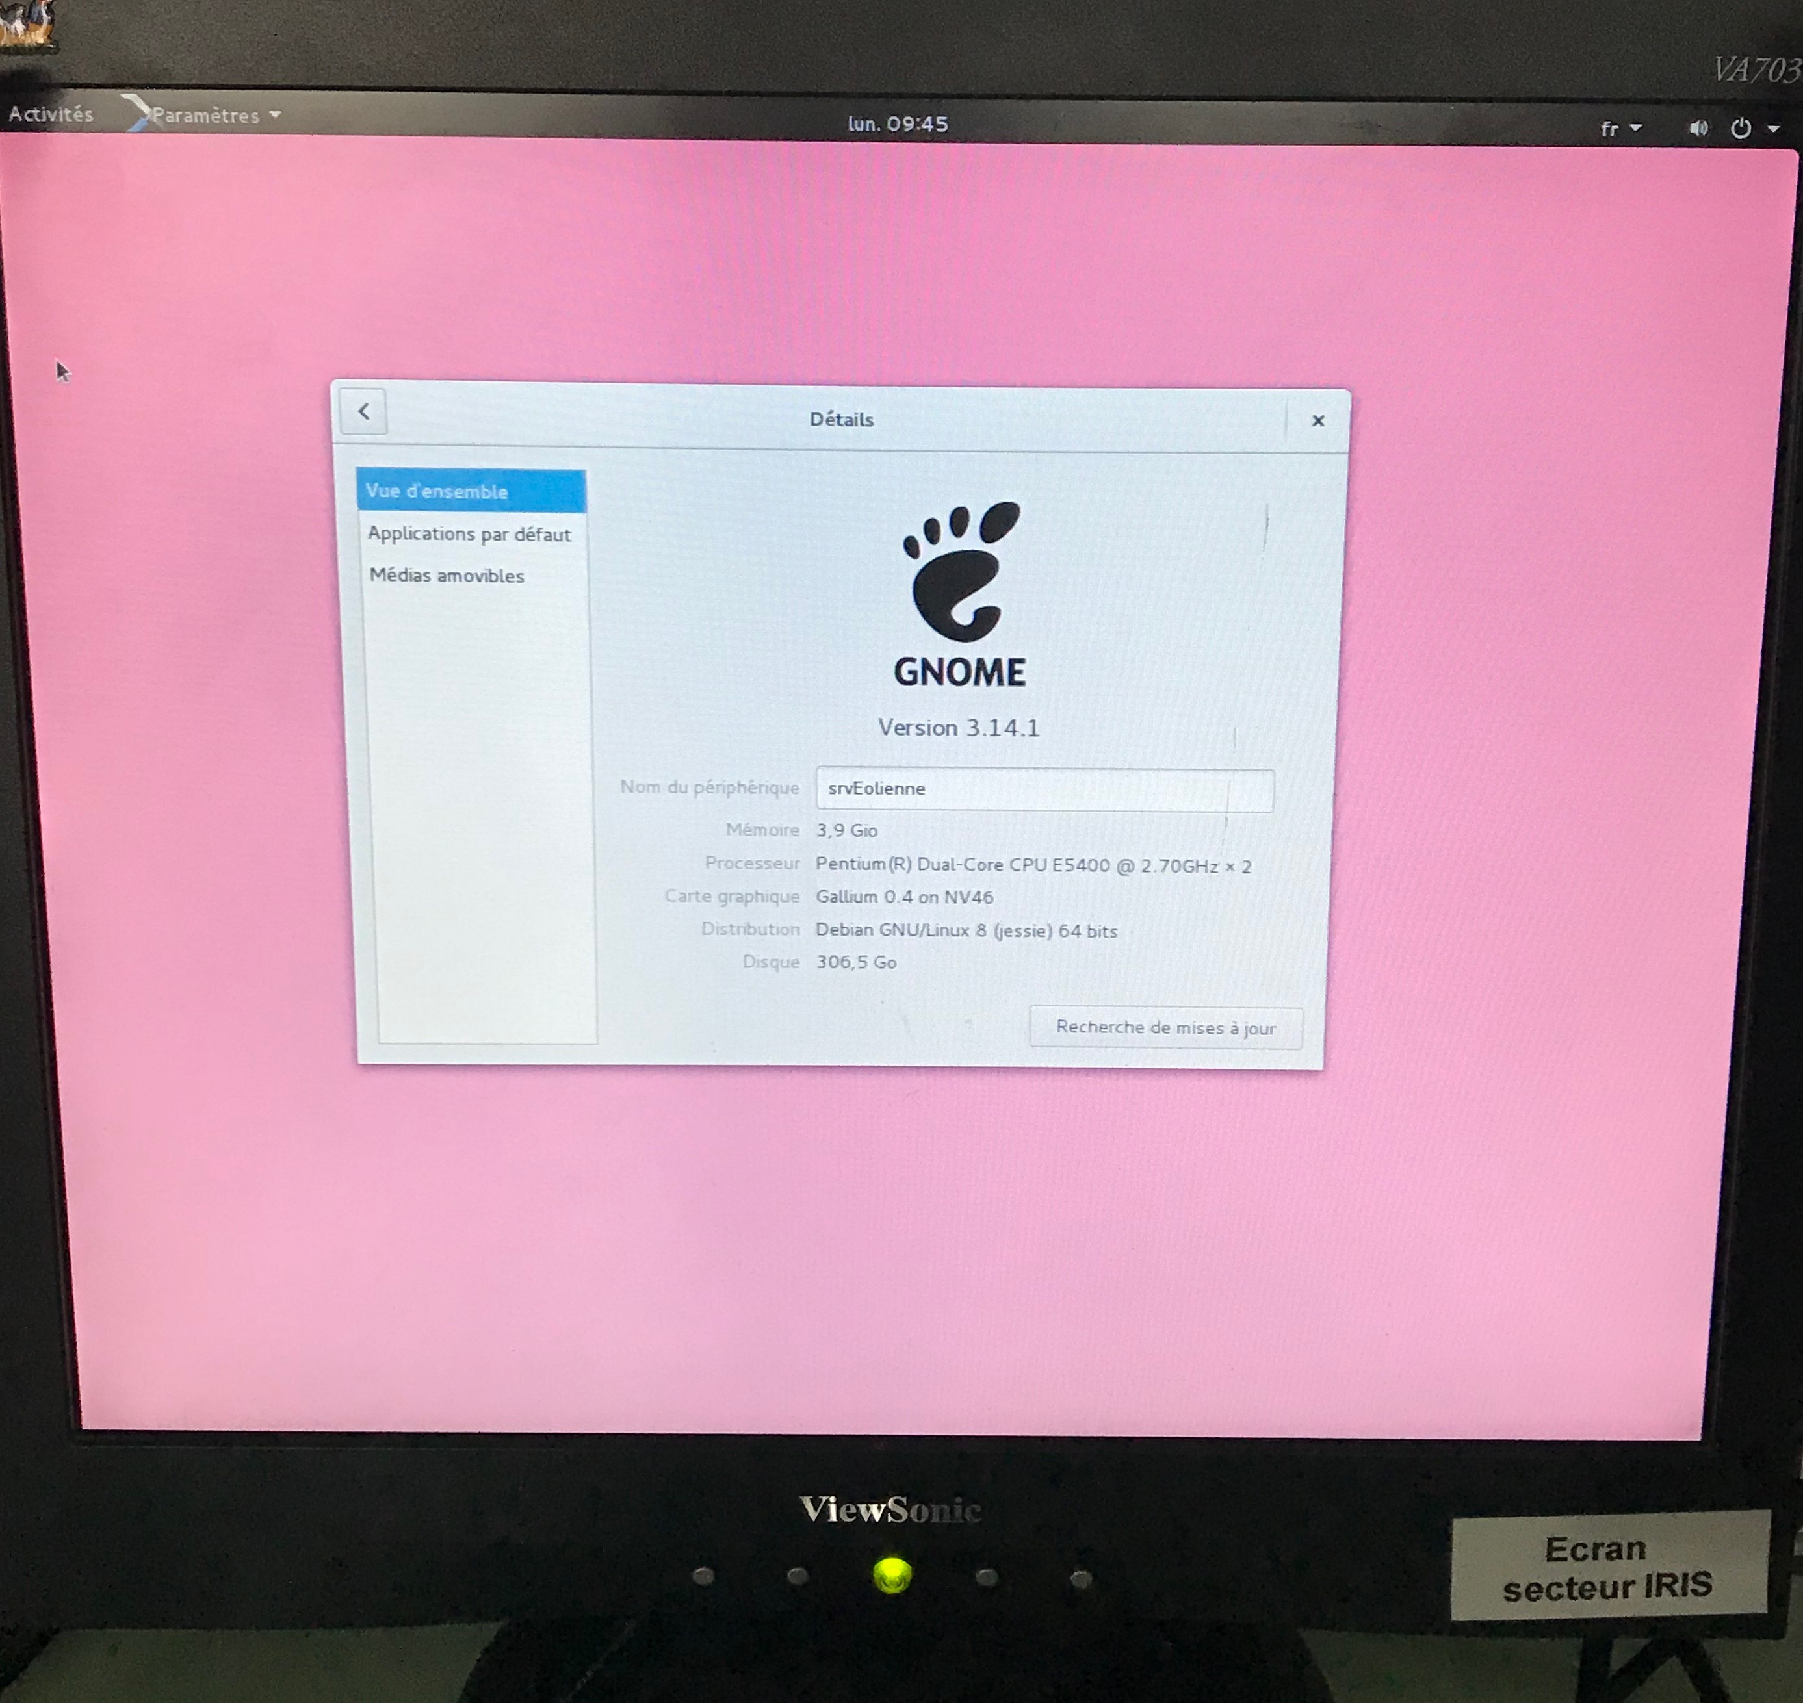

Slide 11
Réaliser les pages Web de consultation
Réalisation d’une ihm Cela m’a permis d’optimiser mon site pour crée quelque chose d’intuitif qui permet une lecture rapide des informations (polices de caractères, couleurs, contrastes, forme des icônes...).
Afin que mon site soit ergonomique il devra répondre à deux critères :
Le critère d'utilité qui correspond au besoin de l'utilisateur ;
Le critère " d'utilisabilité " qui correspond à la facilité d'utilisation
Mes IHM ont été réalisés avec le logiciel canva

Slide 12
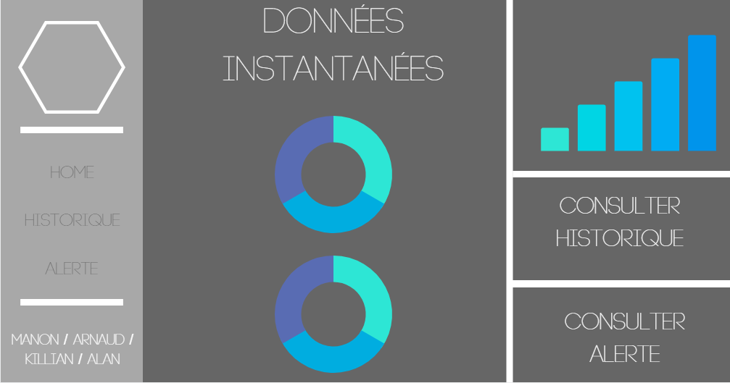
La page d’accueil

Slide 13
La page d’accueil
Mesure instantanée en fonction du vent
Logo
Menu avec accès rapide
Lien vers la page de l’historique
Lien vers la page des alertes
Force du vent instantanées
Mesures instantanées

Slide 14

Page d’historique des relevés

Slide 15
Communication de groupe

